Slide 1
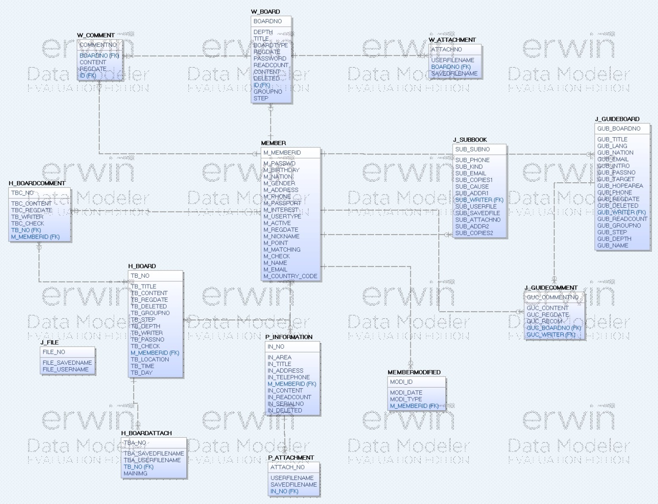
첫번째 프로젝트. HelloSeoul

Slide 2
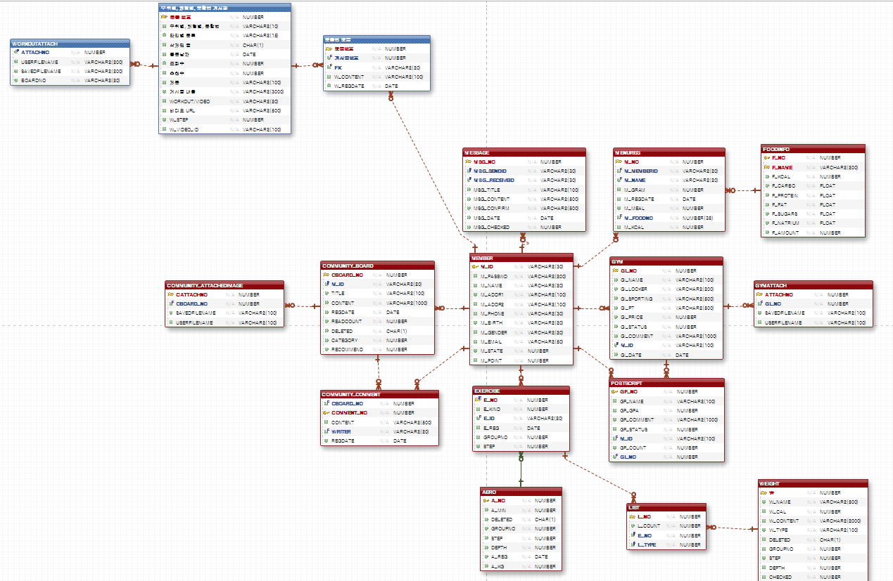
두번째 프로젝트. Dieat

Slide 3
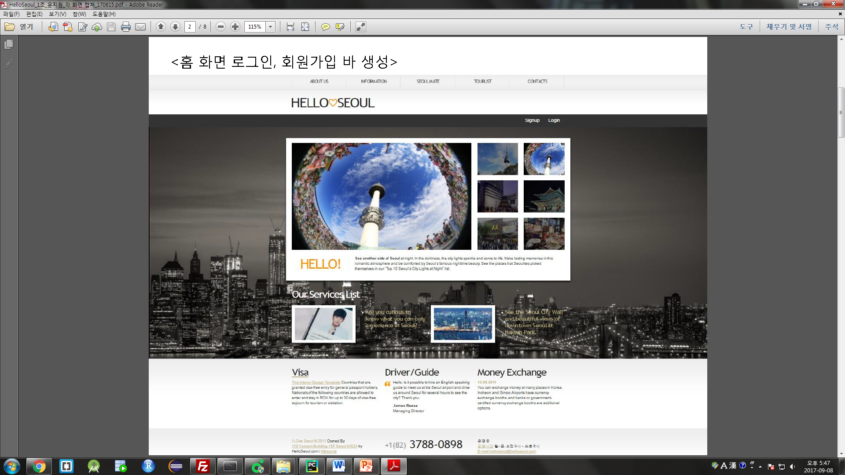
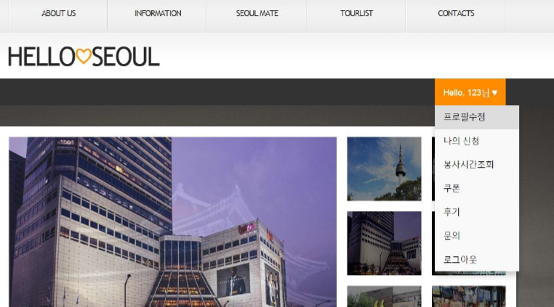
홈 화면 로그인, 회원가입 바 생성
로그인 후 정보 표시 바 생성

Slide 4
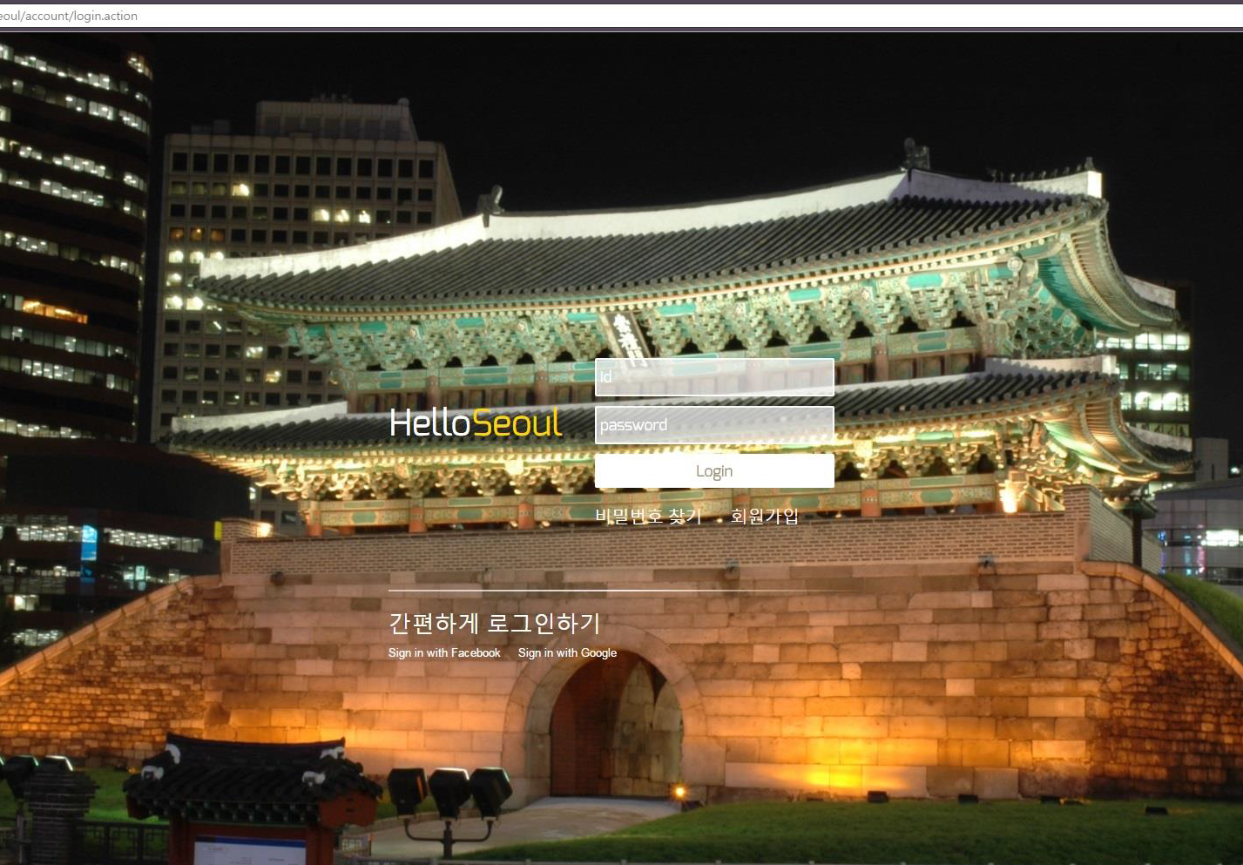
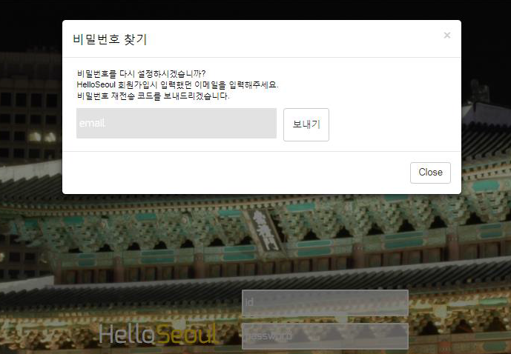
로그인화면 생성
비밀번호 찾기 모달 팝업 창 생성

Slide 5
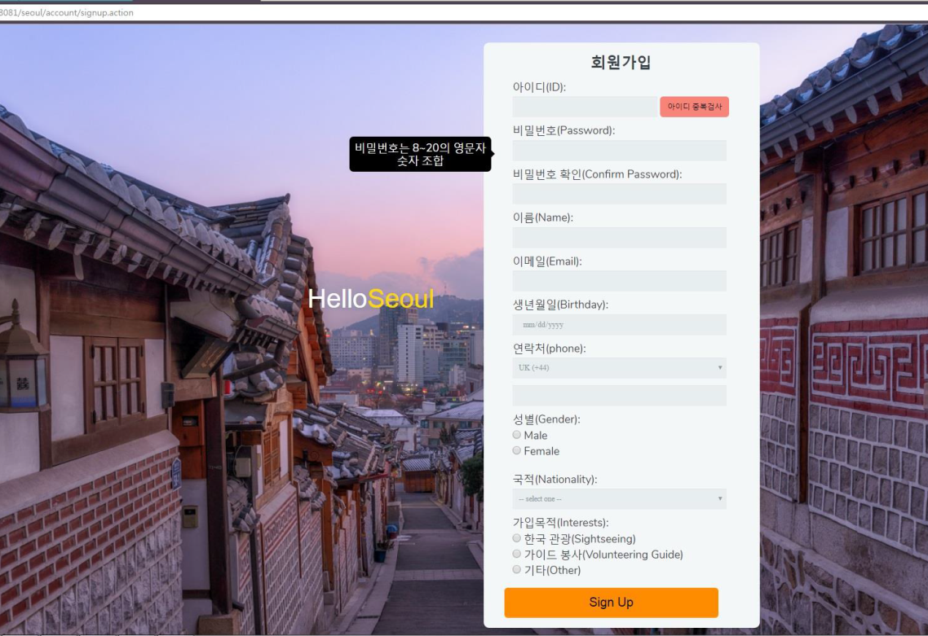
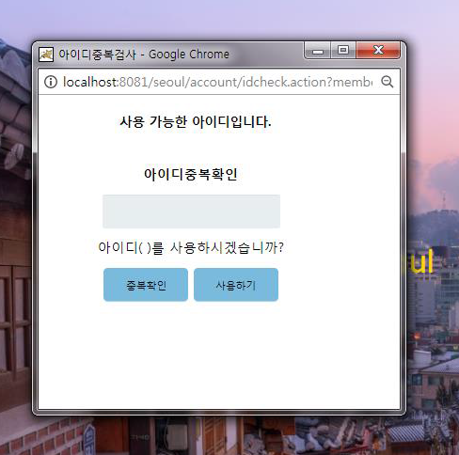
회원가입 페이지 생성
아이디 중복 검사 창 생성

Slide 6
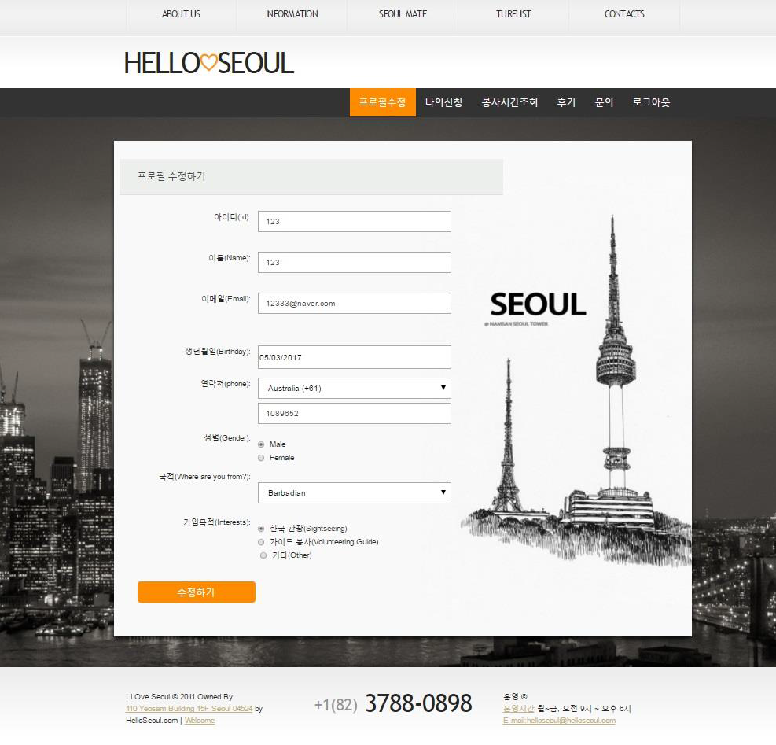
회원정보수정 페이지 구현

Slide 7
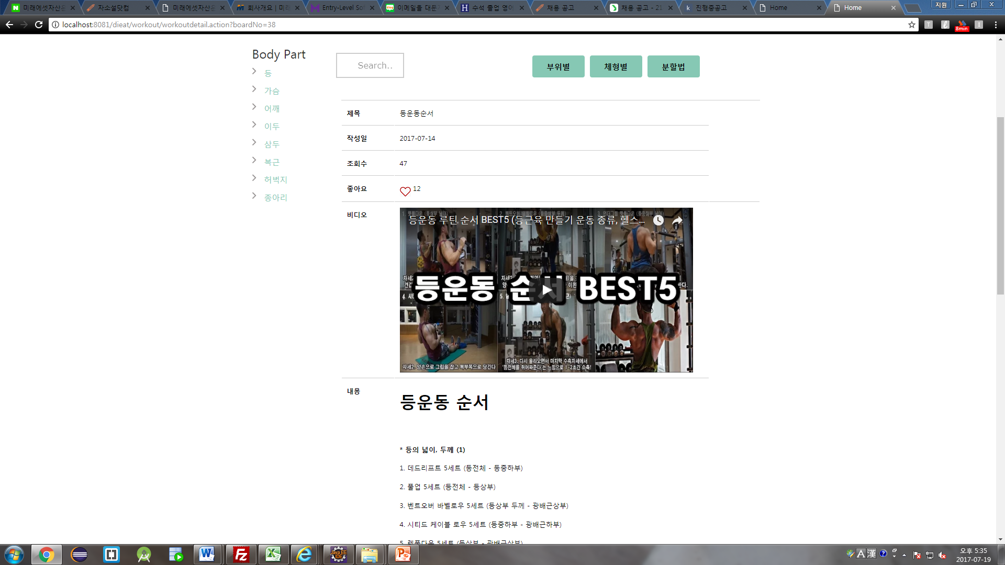
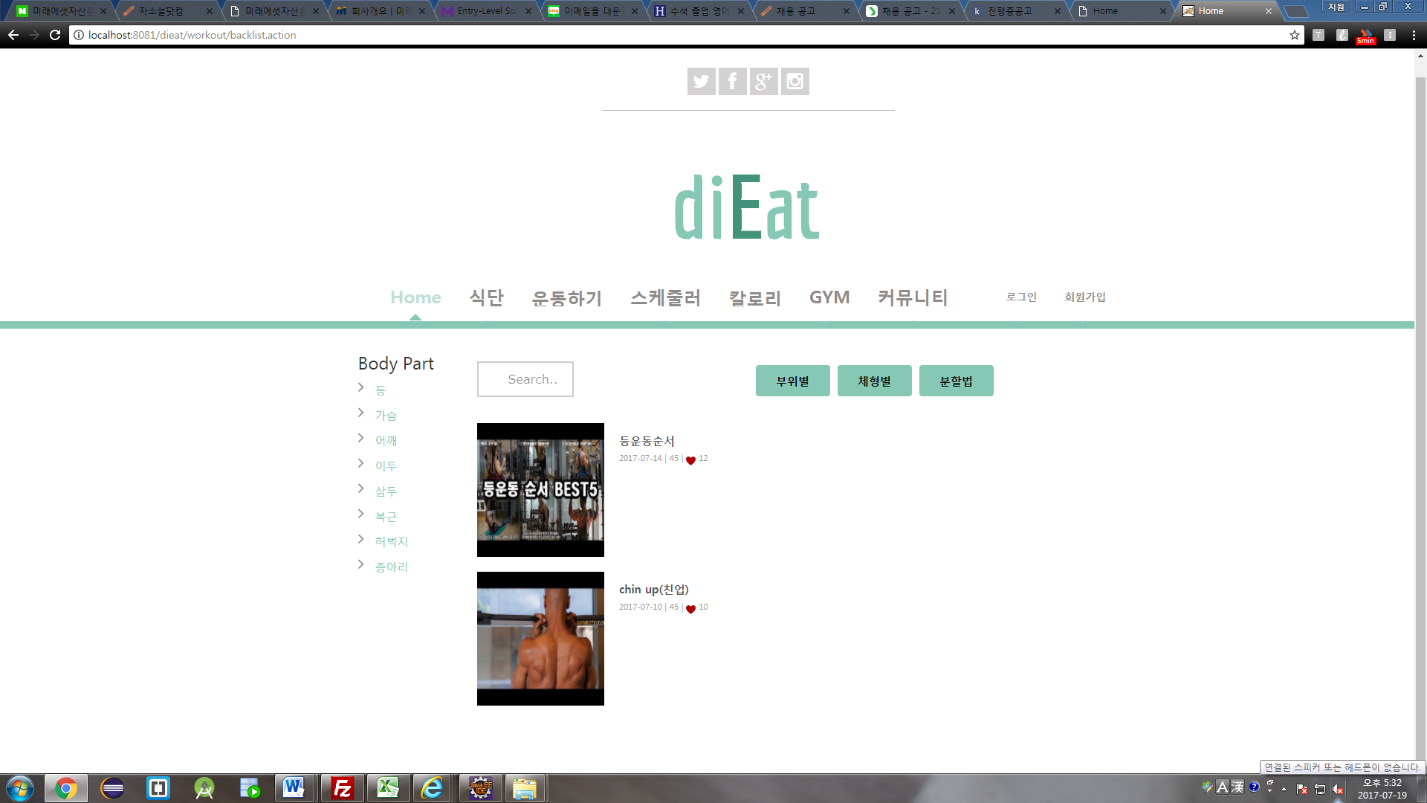
기능별 화면 캡처
두번째 프로젝트. Dieat
게시판 리스트 불러오기 – 부위별, 체형별, 분할법
게시글 정보 불러오기, 추천하기

Slide 8
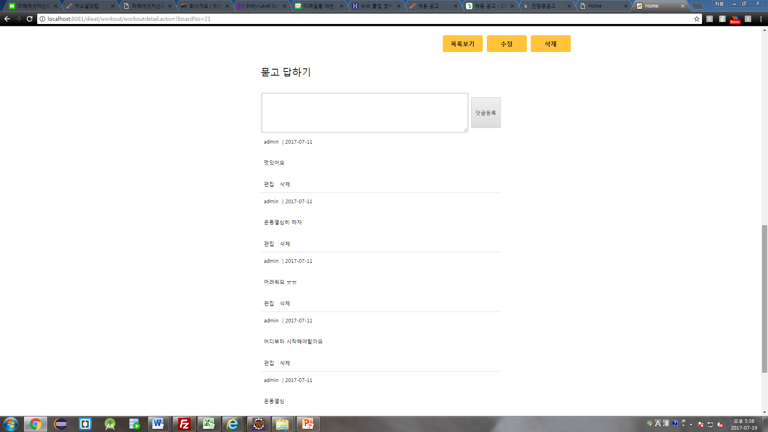
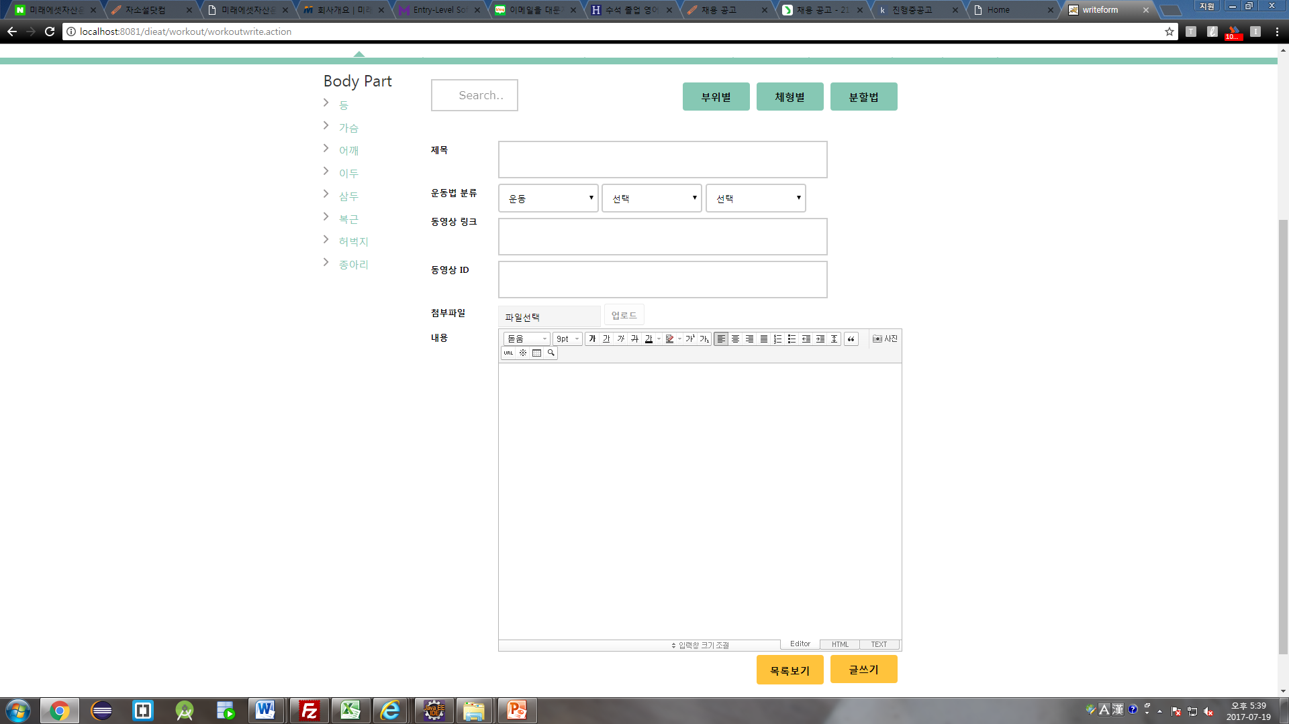
기능별 화면 캡처
두번째 프로젝트. Dieat
댓글작성, 편집, 삭제
글쓰기 – 네이버 에디터 사용

